Slide 1
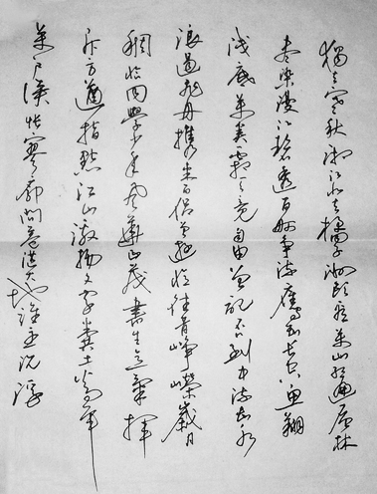
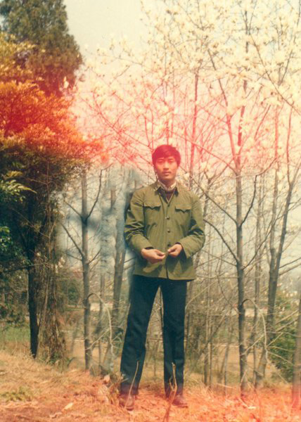
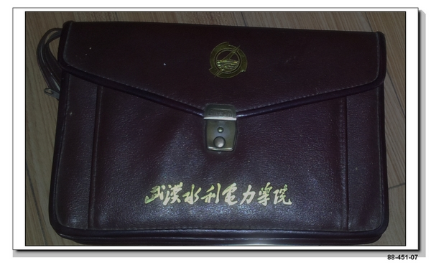
下面这幅作品的作者是谁？创作于哪一年？谁珍藏的？

Slide 2
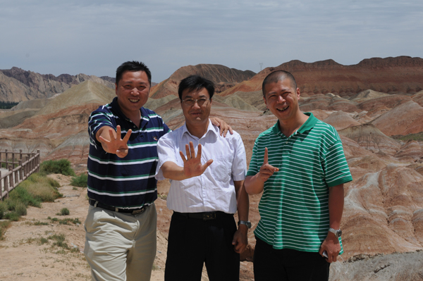
这张照片拍摄于2010年夏。 他们的手在干嘛呢？

Slide 3
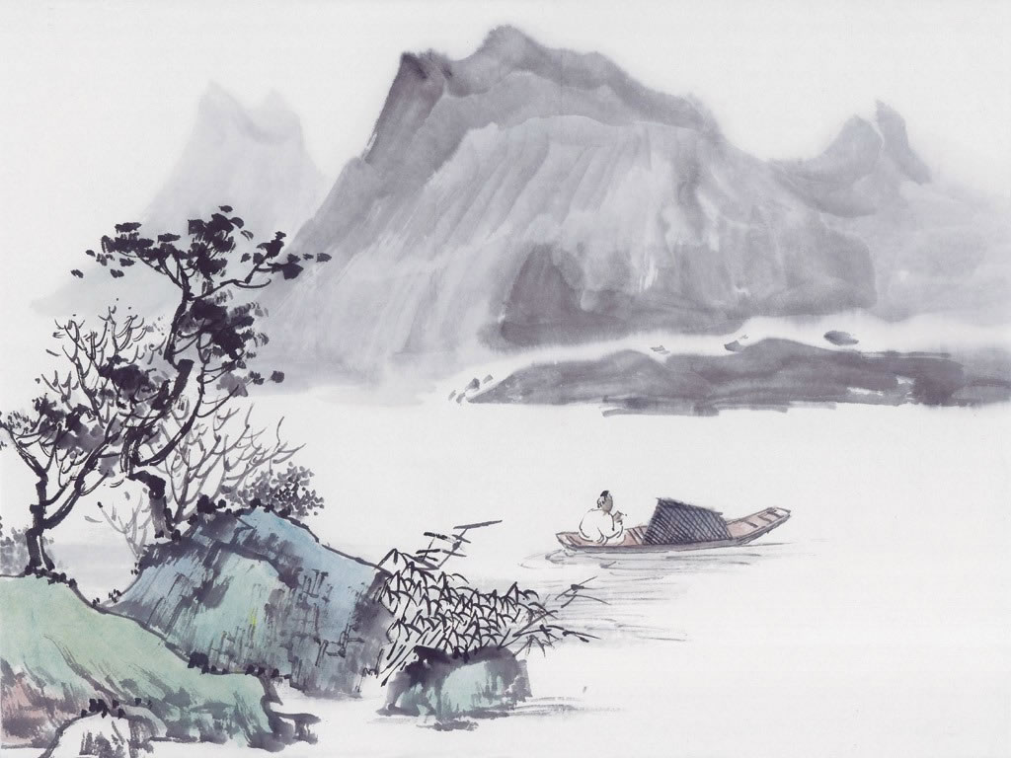
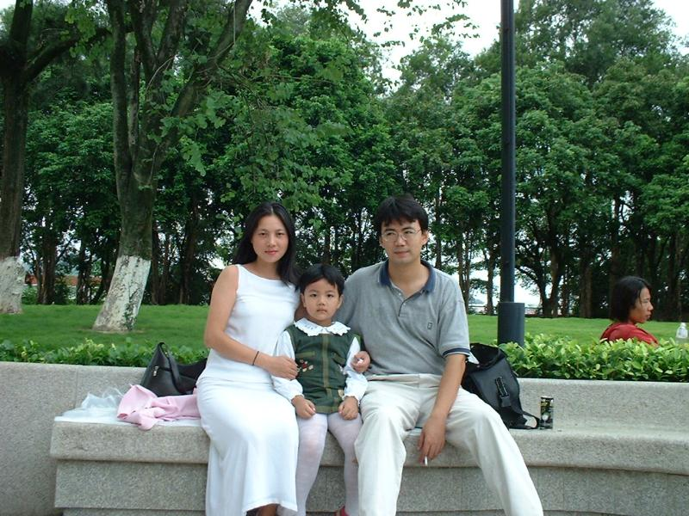
下面这首诗的作者是谁？说的又是谁？
一月一影一江水 一舟一帆一艄公 一鱼一酒一妇炊 一唱一和一世情

Slide 4
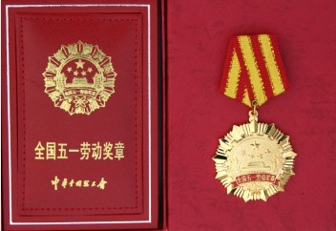
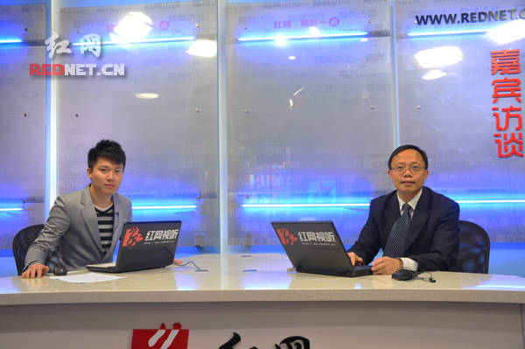
我们班有位同学在2011年获得了五一劳动奖章，他是谁？

Slide 5
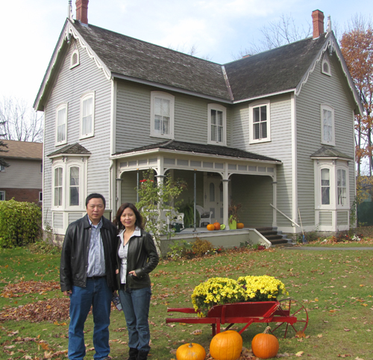
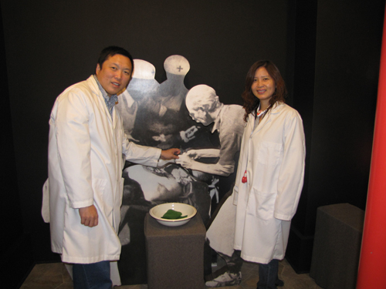
这张照片拍摄于2010年秋。 谁在后面这幢小屋住过？

Slide 6
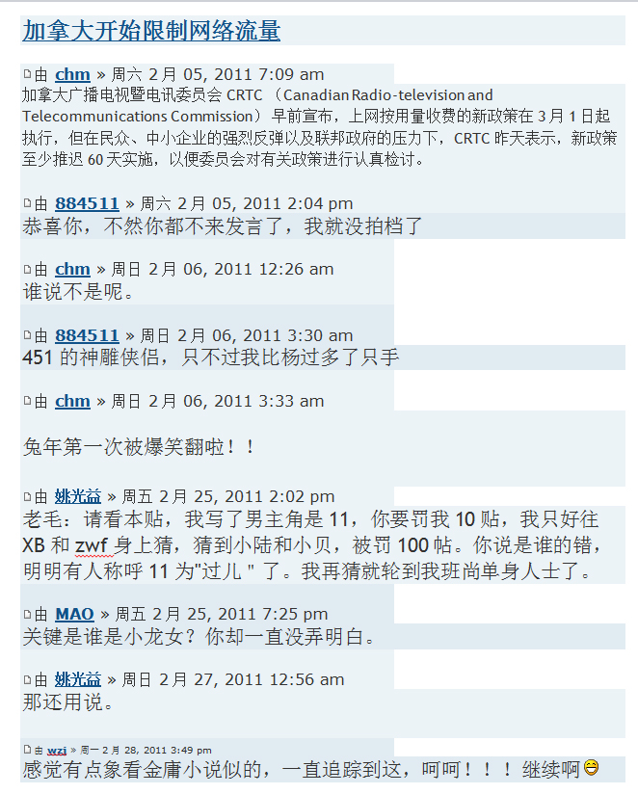
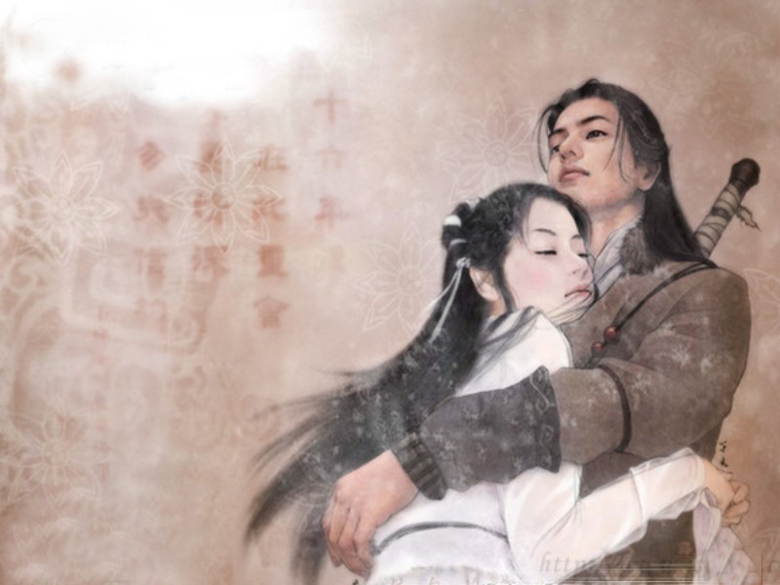
451班的神雕侠侣是谁？
http://www.88451.org/forum/viewtopic.php?f=4&t=243

Slide 7
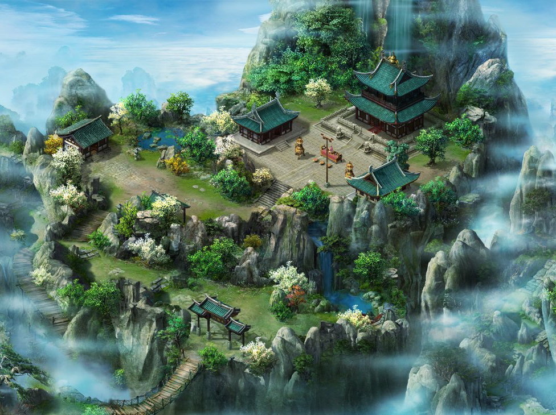
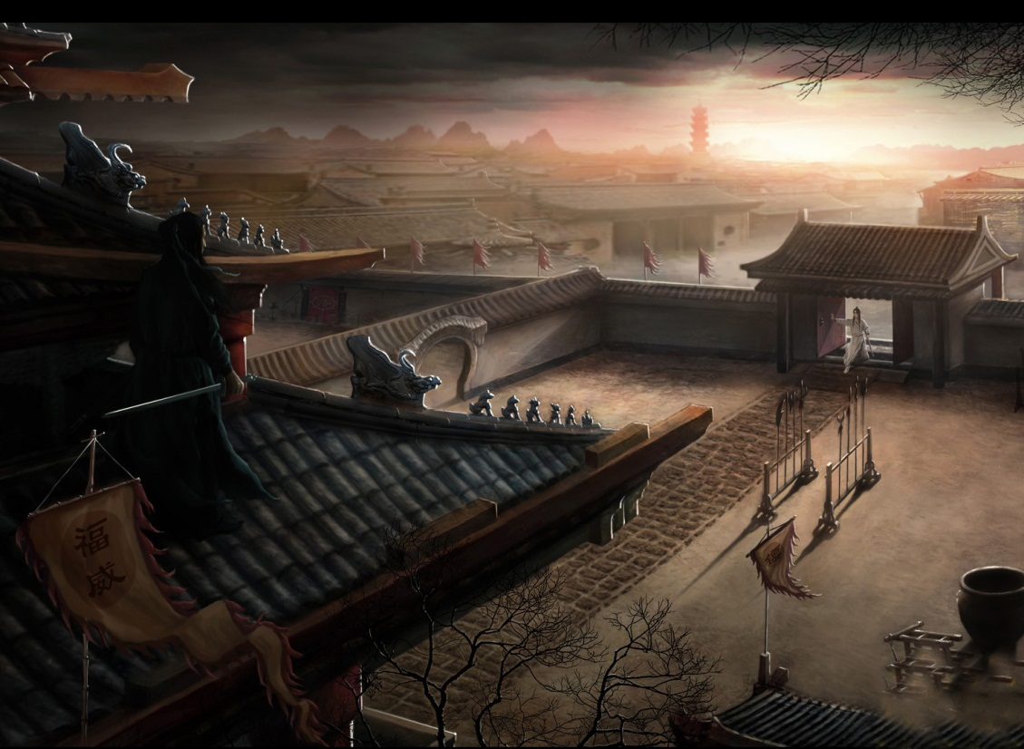
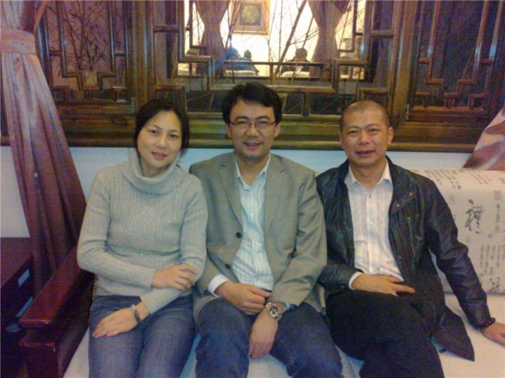
青城派掌门人是谁？福威镖局的当家人是谁？青城派啥时候拜访了福威镖局？

Slide 8
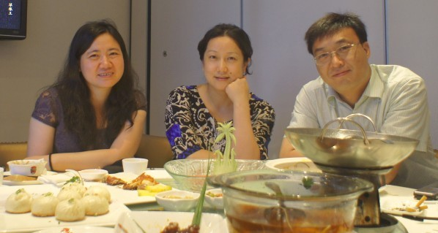
中间这位女士是谁？

Slide 9
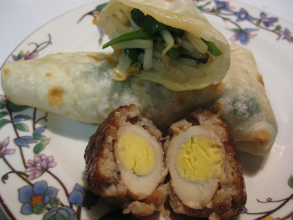
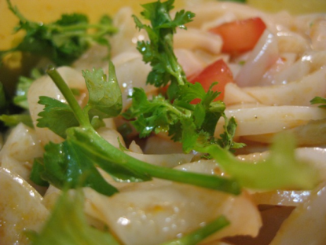
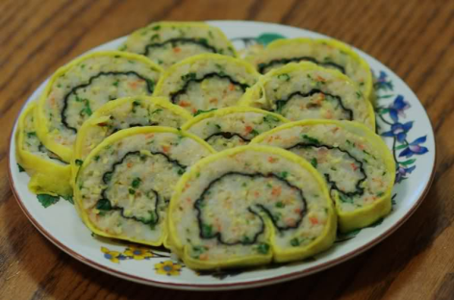
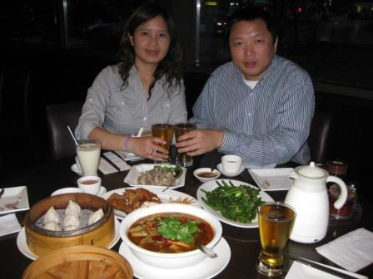
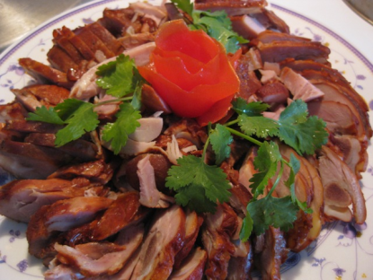
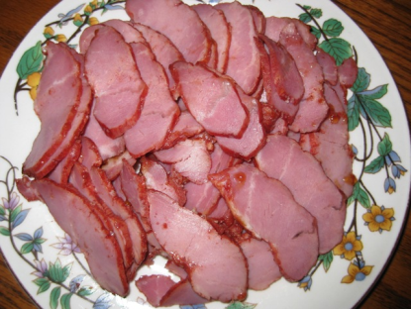
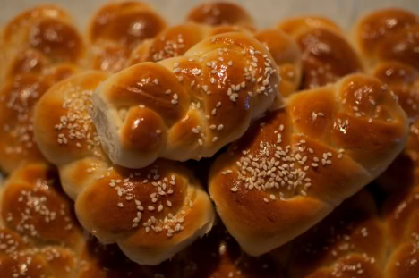
下面这些菜出自谁之手

Slide 10
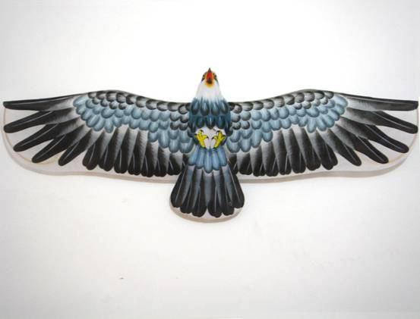
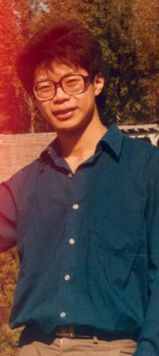
1991年春，热动系第二届阳春艺术节，我班一位同学制作的风筝
夺得头等奖， 他是谁？

Slide 11
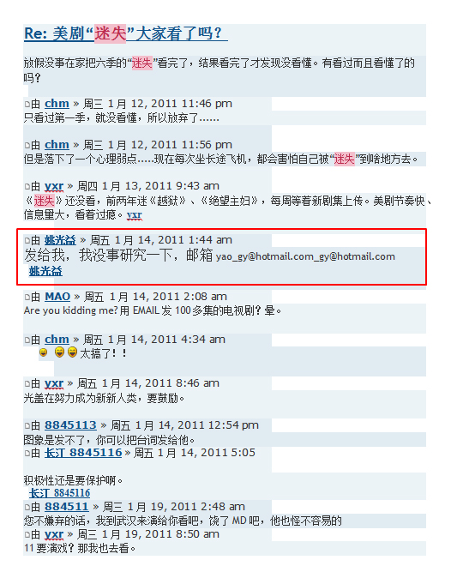
这是姚光益同学在2011年的一条留言，被认为是最搞笑的一条留言
发给我，我没事研究一下，邮箱yao_gy@hotmail.com_gy@hotmail.com
请问，姚光益同学在要我发给他的是什么呢？

Slide 12
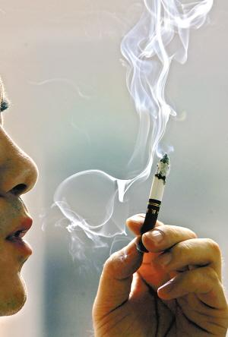
填空题：
抽的不是烟，是______________。谁说的？
思念

Slide 13
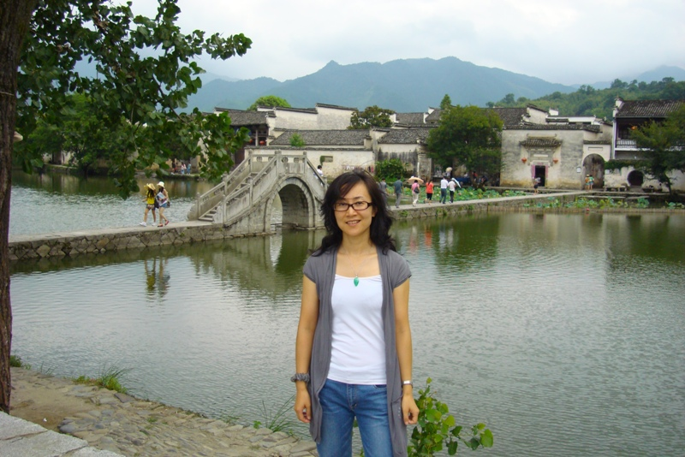
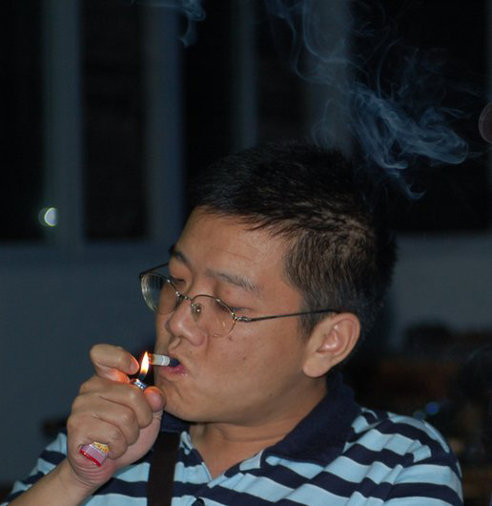
有人对这张照片做了精辟的评论：景美人更美！谁说的？

Slide 14
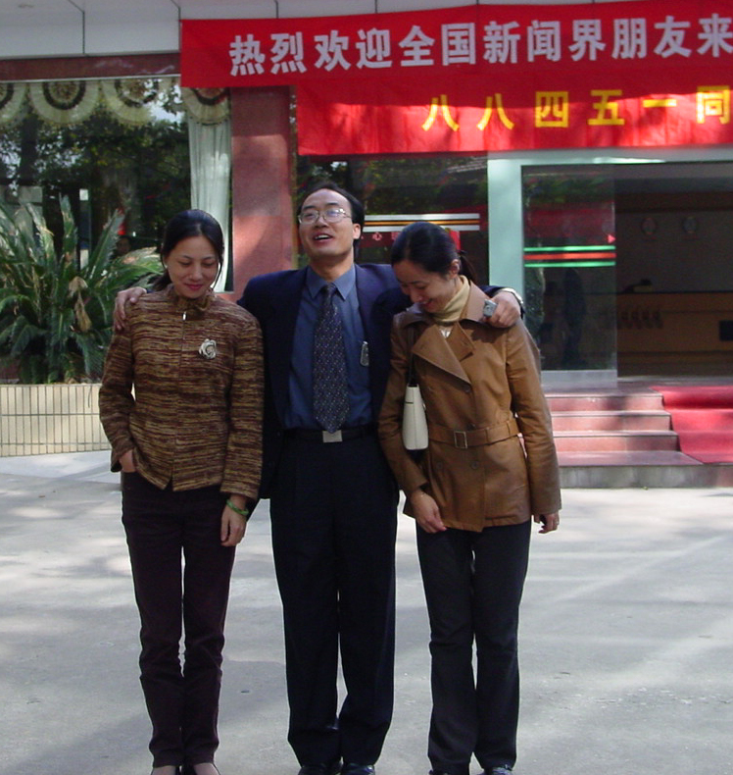
根据下面这张照片打一个字， 这个字怎么念：
嫐
nao

Slide 15
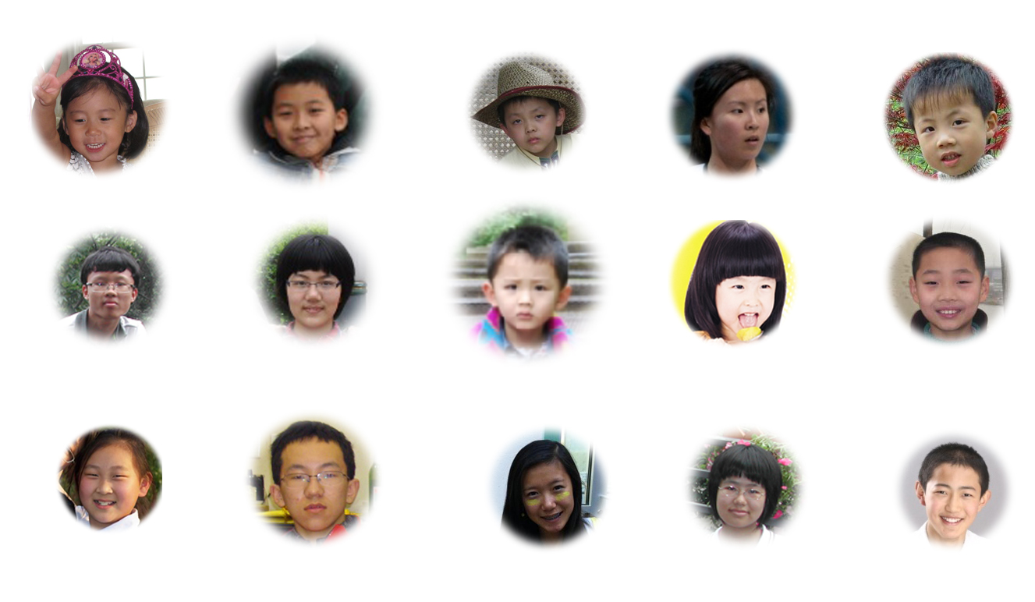
请说出三位88452班同学的名字

Slide 16
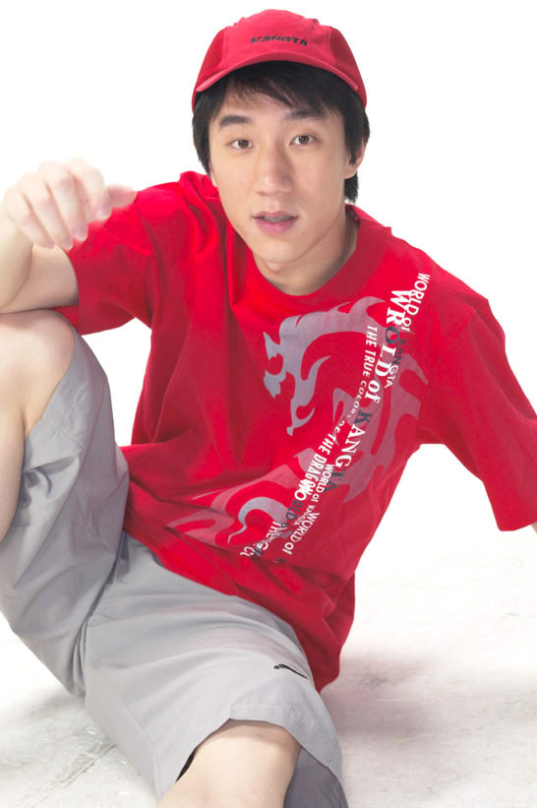
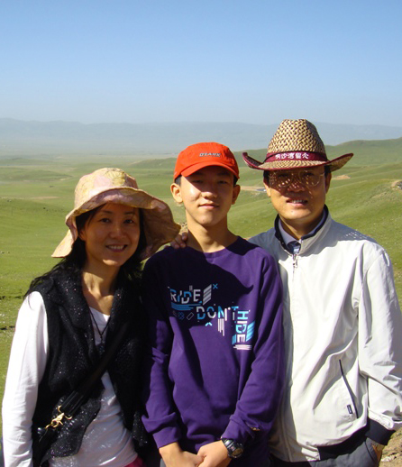
房祖名是谁的儿子？

Slide 17
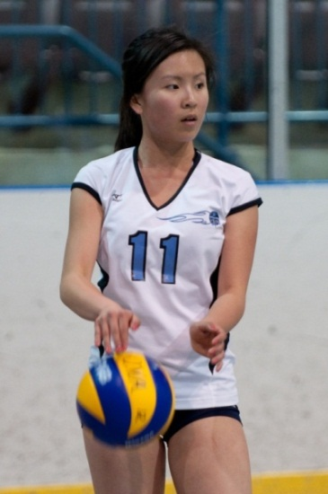
下面这位排球女将是谁？穿的是几号球衣？

Slide 18
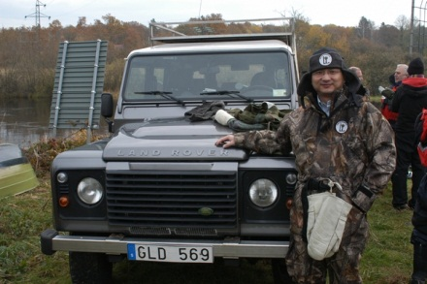
下面这位广告明星是谁？

Slide 19
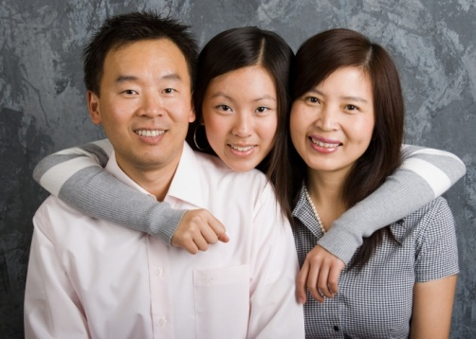
网上大家常说的老LI是谁？

Slide 20
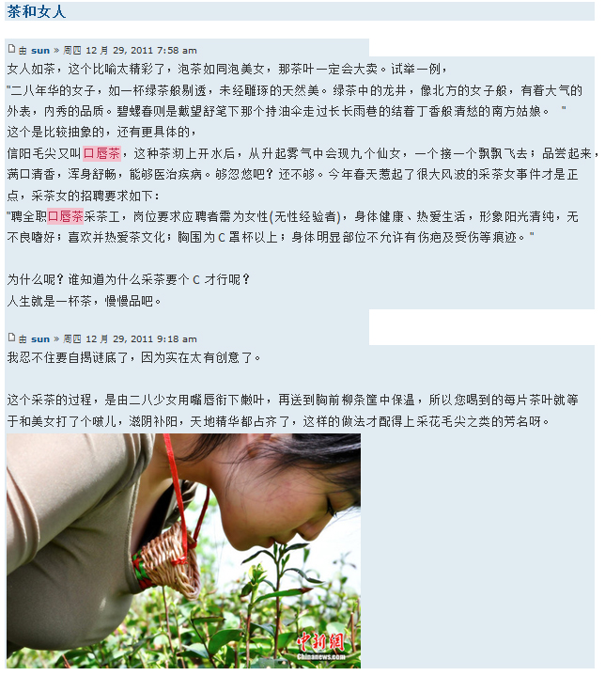
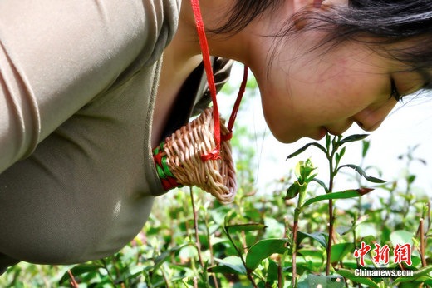
这位少女采的是什么茶？此茶的另外一个名字是什么？

